Slide 1
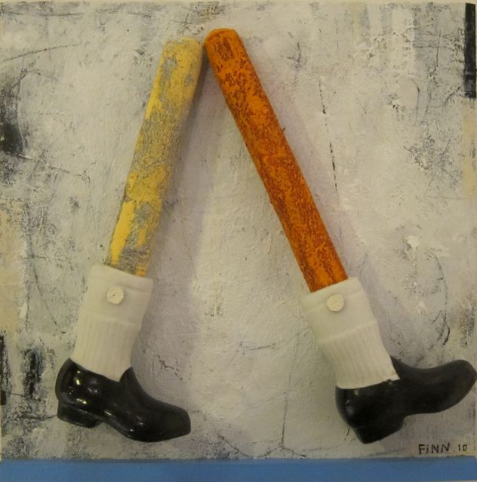
Προτάσεις και μεθοδολογικά εργαλεία για την προσέγγιση της Νέας Ελληνικής Λογοτεχνίας
Α΄ Λυκείου
Βασιλική Δεμερτζή

Slide 2
Η Νέα Ελληνική Λογοτεχνία Α΄ Λυκείου
Το Π.Σ. αξιοποιεί κυρίως τις αναγνωστικές θεωρίες της Λογοτεχνίας και προτείνει τη θεματική και ειδολογική οργάνωση της ύλης.
Και για το 2014-2015 στη διδακτέα και εξεταστέα ύλη οι διδακτικές ενότητες είναι:
Τα Φύλα στη Λογοτεχνία
και
Παράδοση και Μοντερνισμός στη Νεοελληνική Ποίηση.

Slide 3

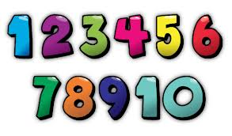
Οι παράμετροι που θα πρέπει να προσανατολίζουν τη μεθοδολογική προσέγγιση της κάθε ενότητας
Θεματικός ή ειδολογικός άξονας οργάνωσης της ύλης.
Έμφαση στην κατανόηση της θεωρίας μέσα από την πράξη.
Τράπεζα Θεμάτων: νέοι όροι στον τρόπο αξιολόγησης του μαθήματος

Slide 4

Τράπεζα θεμάτων
Τι θα κάνουμε;
Θα διδάξουμε τα θέματα της Τράπεζας θεμάτων;
Θα αγνοήσουμε τα Κ.Ν.Λ.;

Slide 5
Κατά την άποψή μας, όχι
Δεν «διδάσκουμε» την Τράπεζα Θεμάτων γιατί:
τα κείμενα της Τράπεζας είναι αποσπασματικά, δεν έχουν ιστορικότητα, δεν είναι ενταγμένα στην εποχή τους. Ιδιαίτερα στην ενότητα «Τα φύλα στη Λογοτεχνία» δεν υπάρχει ούτε ένα ολοκληρωμένο κείμενο, όλα σπαράγματα, που εξυπηρετούν εντελώς «τεχνοκρατικά» τις ανάγκες των εξετάσεων.
δεν είναι δυνατόν να καλύψουμε και τα 203 κείμενα, τα οποία θα πολλαπλασιάζονται συνεχώς.
δεν μπορούμε να δίνουμε συνεχώς φωτοτυπίες

Slide 6
Τι κάνουμε;
Διδάσκουμε τα κείμενα του βιβλίου
Εφοδιάζουμε τους μαθητές με κάποια βασικά μεθοδολογικά εργαλεία για να μπορούν να προσεγγίσουν ένα αδίδακτο κείμενο.
Κάνουμε ενδεικτικά θέματα από την Τράπεζα ως αξιολογικά παραδείγματα
Λαμβάνουμε υπόψη τις προδιαγραφές των ερωτήσεων της Τράπεζας Θεμάτων

Slide 7
Στις προδιαγραφές διαβάζουμε ότι:
Οι ερωτήσεις δεν προϋποθέτουν σύνθετες αφηγηματολογικού χαρακτήρα γνώσεις και εξειδικευμένες ορολογίες που παραπέμπουν στη Θεωρία της Λογοτεχνίας

Slide 8

Ωστόσο
    Οι ερωτήσεις της Τράπεζας Θεμάτων προϋποθέτουν καλή γνώση των βασικών γνωρισμάτων των ποιητικών ρευμάτων, της αφηγηματολογίας και θεωρίας της λογοτεχνίας (αφηγηματικούς τρόπους και μέσα, γλωσσικές επιλογές, στίξη κ.ά.).
    Οι ερωτήσεις που καλούνται να επιλέξουν οι διδάσκοντες προϋποθέτουν πρωτίστως μεγάλη εξοικείωση με τη θεωρία της λογοτεχνίας και δεξιότητες κατανόησης και ερμηνείας του κειμένου.

Slide 9
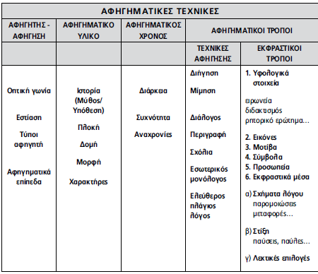
Παναγιώτης Τσουκαλάς και Αγάθη Γεωργιάδου: agathi.pbworks.com

Slide 10
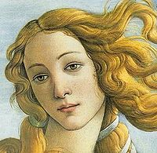
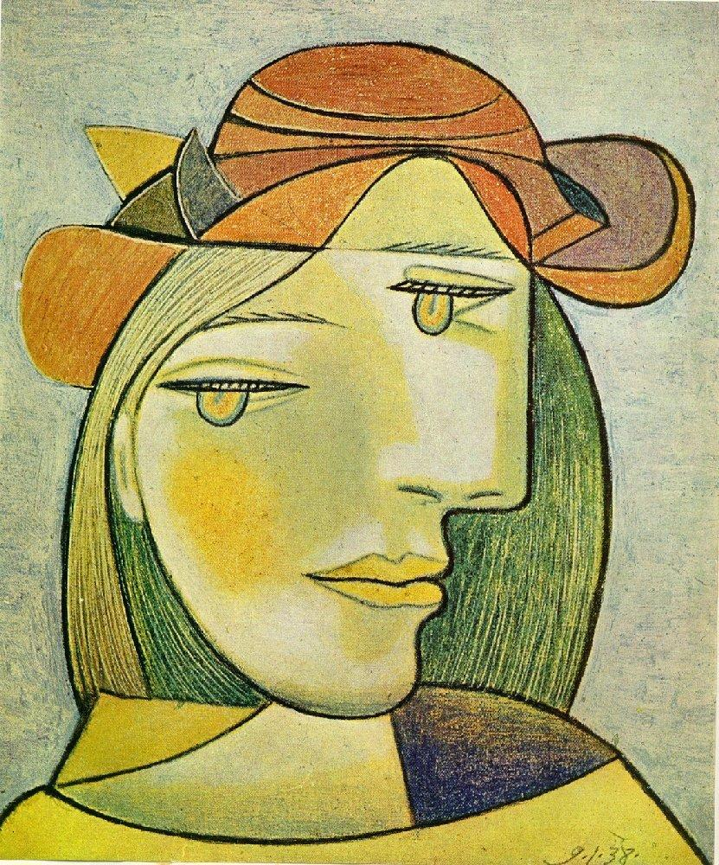
Ενότητα: Παράδοση & Μοντερνισμός
Botticelli
Picasso

Slide 11
Τράπεζα θεμάτων
α
α1. Να μπορεί να διακρίνει αν ένα ποίημα ανήκει στην παραδοσιακή ή στη μοντέρνα ποίηση.
α2. Να αναγνωρίζει στο κείμενο τα μορφικά χαρακτηριστικά της παραδοσιακής ποίησης ή αντιστοίχως της μοντέρνας ποίησης
α3. Να αξιολογεί τις μορφικές επιλογές του ποιητή.
β
β1. Να επισημαίνει στο κείμενο εκφραστικά μέσα/ εκφραστικούς τρόπους (μεταφορές, παρομοιώσεις, εικόνες, προσωποποιήσεις, αντιθέσεις, επαναλήψεις κ.λπ.)
β2. Να αναγνωρίζει στο κείμενο στοιχεία που αφορούν τη γλώσσα β3. Να σχολιάζει τη λειτουργία των εκφραστικών μέσων, των ρηματικών προσώπων και της στίξης
β4. Να σχολιάζει τη γλώσσα του κειμένου κάνοντας αναφορά στις γλωσσικές επιλογές του ποιητή.

Slide 12
Εκπαιδευτικοί τάξης
γ
γ1. Να γνωρίζει τα γενικά χαρακτηριστικά των λογοτεχνικών ρευμάτων (ρομαντισμός παρνασσισμός, συμβολισμός, μοντερνισμός, υπερρεαλισμός).
γ2. Να μπορεί να διακρίνει, αν συνυπάρχουν στο ίδιο ποίημα χαρακτηριστικά από περισσότερα του ενός λογοτεχνικά ρεύματα.
γ3. Να σχολιάζει στίχους ή εκφράσεις του ποιήματος, οι οποίοι συνδέονται με χαρακτηριστικά του λογοτεχνικού ρεύματος.
δ
δ1. Να εντοπίζει το κεντρικό θέμα του κειμένου.
δ2 Να αποκωδικοποιεί τα βασικά σύμβολα του ποιήματος και να αιτιολογεί την απάντησή του με στοιχεία του κειμένου.
δ3. Να σχολιάζει σε μία έως δύο παραγράφους στίχους του κειμένου.
δ4. Να προβαίνει, εφόσον το κείμενο προσφέρεται, σε αξιολογήσεις των στάσεων και αντιλήψεων που κυριαρχούν στο κείμενο.

Slide 13
Τα σημεία
στα οποία θα πρέπει
να ασκηθούν
οι
μαθητές μας

Slide 14


Να μπορούν να διακρίνουν τη διαφορά μεταξύ ενός παραδοσιακού και ενός μοντέρνου ποιήματος

Slide 15
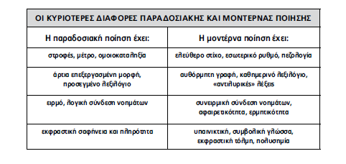

Slide 16
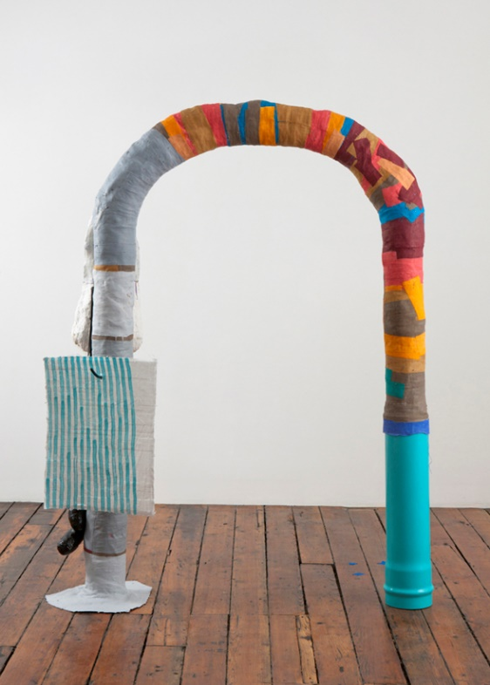
Ωστόσο…
Διδάσκουμε στους μαθητές μας ότι η διάκριση είναι συμβατική, αφού υπάρχουν μοντέρνα ποιήματα που έχουν τα γνωρίσματα των παραδοσιακών (ομοιοκαταληξία, μέτρο κλπ) και παραδοσιακά ποιήματα χωρίς ομοιοκαταληξία, με σύμβολα κλπ

Slide 17

Να διακρίνουν τα γνωρίσματα των ρευμάτων
Ρομαντισμός, Παρνασσισμός, Συμβολισμός, Μοντερνισμός, Υπερρεαλισμός
Να μπορούν να τα αναγνωρίζουν και να τοποθετούν τα ποιήματα στη γραμμή του χρόνου

Slide 18
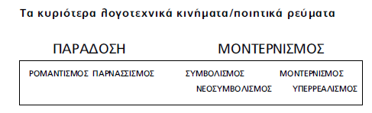
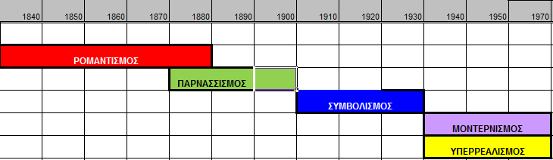

Slide 19
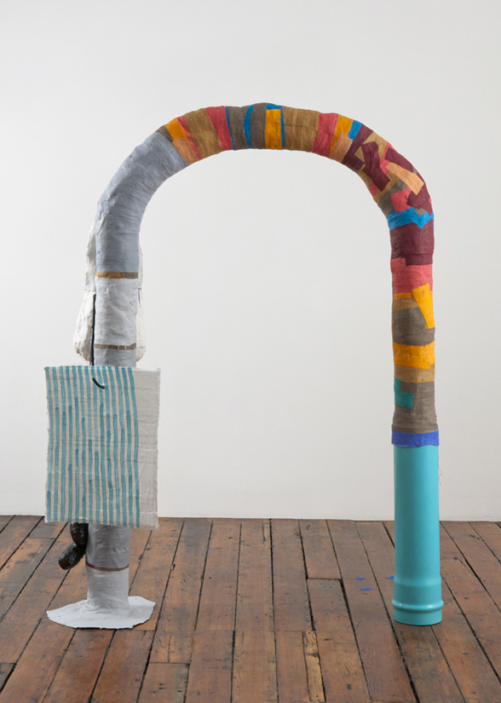
Ωστόσο…
Συχνά είναι δύσκολο να αποφασίσει κανείς πού να εντάξει κάποια ποιήματα, σε ποιο ρεύμα, γιατί αυτά μπορεί να έχουν χαρακτηριστικά από δύο ή να μην είναι εμφανές σε ποιο ρεύμα ανήκουν. Σε αυτή την περίπτωση, η ερώτηση θα πρέπει να διατυπώνεται με τρόπο που υποβοηθά τον μαθητή, π.χ.
«Το ποίημα ανήκει στον Συμβολισμό.
Ποια χαρακτηριστικά του επιβεβαιώνουν αυτή την άποψη;»

Slide 20

Να ασκηθούν στη μετρική (μέτρο, είδη ομοιοκαταληξίας, στιχουργία κ.λπ. της παραδοσιακής ποίησης).
Αλλά και στα χαρακτηριστικά του στίχου του μοντέρνου ποιήματος (ελεύθερος στίχος, ρυθμός, ανισοσύλλαβοι στίχοι κλπ)

Slide 21

Επίσης:
Στο «πώς» της ποιητικής αφήγησης (αφηγηματικές τεχνικές: εκφραστικούς τρόπους, μέσα, σχήματα λόγου)

Slide 22

Στο «τι» της μορφής
Γλωσσικές επιλογές, ύφος, στίξη (τελεία, κόμμα, θαυμαστικό, ερωτηματικό, εισαγωγικά, αποσιωπητικά, παρενθέσεις κ.λπ.) και τη λειτουργία τους.

Slide 23
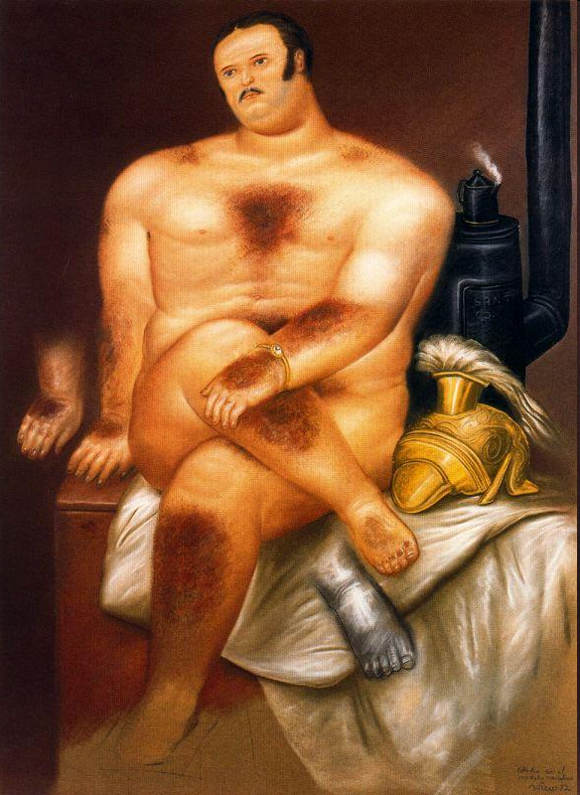
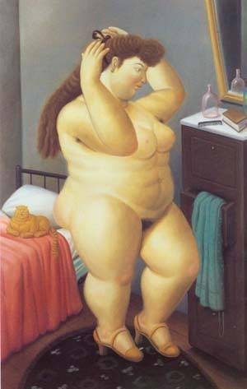
Ενότητα: Τα φύλα στη Λογοτεχνία
Fernando Botero
Study of a Masculine Model
Fernando Botero
Venus 1989

Slide 24
Τράπεζα θεμάτων
α.
α1. Να διακρίνει τα πρόσωπα που περιλαμβάνει η αφήγηση.
α2. Να εντάσσει τα πρόσωπα στον χρόνο και στον χώρο, ο οποίος προσδιορίζεται από το κείμενο.
α3. Να διακρίνει ποιος αφηγείται και σε ποιον ή σε ποιους απευθύνεται.
α4. Να επισημαίνει - εφόσον υπάρχουν στο κείμενο - αλλαγές του τόπου και του χρόνου της αφήγησης.
β.
β1. Να περιγράψει ένα ή δύο από τους βασικούς χαρακτήρες, και να τους συσχετίσει με κοινωνικά στερεότυπα όπως αυτά προβάλλονται στο κείμενο.
β2. Να αιτιολογήσει τις απαντήσεις του με αντίστοιχες παραπομπές στο κείμενο.

Slide 25
Εκπαιδευτικοί τάξης
γ.
γ1. Να αλλάξει τον αφηγητή σε ολόκληρο το κείμενο ή σε τμήμα του κειμένου.
γ2. Να επιφέρει τις αντίστοιχες αλλαγές στην οπτική της αφήγησης.
γ3. Να αιτιολογήσει τις αλλαγές αυτές με στοιχεία που αφορούν τον χαρακτήρα των προσώπων.
δ.
δ1. Να διατυπώσει την άποψή του για τις αντιλήψεις που κυριαρχούν κατά την εποχή στην οποία αναφέρεται το κείμενο.
δ2. Να προβεί σε συγκριτικές θεωρήσεις κάνοντας διασύνδεση με τη σύγχρονη εποχή.

Slide 26

Δύο επισημάνσεις

Slide 27

Διδάσκουμε μια Θεματολογική ενότητα
Η ενότητα αφορά τις έμφυλες ταυτότητες ανδρών και γυναικών, τα στερεότυπα για το φύλο, τις μεταξύ τους σχέσεις και τους κοινωνικούς ρόλους που αυτοί αναλαμβάνουν.
Ωστόσο,
δεν καταστρατηγείται η ιστορική προσέγγιση της λογοτεχνίας. Οι μεθοδολογικές προτάσεις ζητούν από τους μαθητές να αναζητήσουν την ιστορικότητα του θέματος, το οποίο αποτελεί κεντρικό ζήτημα για ένα μεγάλο μέρος της λογοτεχνικής παραγωγής όλων των περιόδων.

Slide 28
Τα κείμενα καλό είναι να κατηγοριοποιηθούν σε θεματικές ενότητες
Ενδεικτική Πρόταση:
  Γάμος - Οικογένεια (μητρότητα – πατρότητα - σχέσεις - θεσμοί)
  Κοινωνικά στερεότυπα για το φύλο (κοινωνικοί ρόλοι - συμβάσεις)
  Η Φιλία και ο Έρωτας (δύναμη, εμπόδια, στάσεις)
  Ηλικίες (το παιδί, ο/η έφηβος, νέος, γηρατειά και φύλο)

Slide 29
Διδάσκουμε λογοτεχνία
Δεν αντιμετωπίζουμε το λογοτεχνικό κείμενο ως αφορμή για κοινωνιολογική έρευνα. Το φύλο είναι ένα θέμα που προσδιορίζεται από τα ιστορικά και κοινωνικά συμφραζόμενα, αλλά και από την οπτική γωνία και τεχνοτροπία κάθε συγγραφέα.
Αυτό σημαίνει ότι:
Εξετάζουμε μορφή και περιεχόμενο. Διερευνούμε με τους μαθητές μας όχι μόνο τι ένα κείμενο λέει (περιεχόμενο), αλλά και πώς ένα κείμενο λέει αυτά που λέει (μορφή).

Slide 30
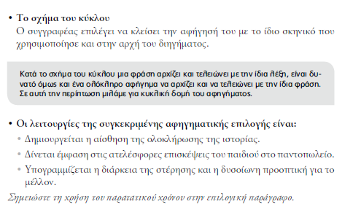
Παράδειγμα
[Παπαδιαμάντη «Πατέρας στο σπίτι»]

Slide 31
Τα σημεία
στα οποία θα πρέπει
να ασκηθούν
ιδιαίτερα οι
μαθητές μας

Slide 32
Να έχουν κατά νου ότι απαντήσεις σε απλές ερωτήσεις κατανόησης [εντοπισμός χώρου, χρόνου, προσώπων] μπορεί να είναι διάσπαρτες σε όλη την έκταση του κειμένου.
Επίσης …
Να λαβαίνουν υπόψη τους τον χρόνο και τον χώρο στον οποίο κινούνται τα πρόσωπα της αφήγησης για τον χαρακτηρισμό τους. Οι ήρωες δρουν σε συγκεκριμένες κοινωνικές συνθήκες και στο κλίμα που αυτές διαμορφώνουν.
1

Slide 33
Να προσέχουν τη βιβλιογραφική παραπομπή και την εντός παρενθέσεως αναφορά στην ημερομηνία γέννησης ή και θανάτου του δημιουργού, στοιχεία απαραίτητα για την τοποθέτηση του κειμένου εντός του συγκεκριμένου ιστορικού πλαισίου και την αποφυγή αναχρονιστικών σχολίων. Πολλές φορές δεν υπάρχουν ικανές χρονικές ενδείξεις στο κείμενο που εντάσσουν το έργο σε μια συγκεκριμένη χρονική εποχή.
2

Slide 34
Να θυμούνται ότι κάθε αφήγηση προϋποθέτει τουλάχιστον ένα πρόσωπο, τον αφηγητή, ο οποίος είτε υιοθετεί τον ρόλο του παντογνώστη και είναι ανεξάρτητος από τα πρόσωπα της αφήγησης, είτε συμμετέχει στην αφήγηση και είναι ένα από τα πρόσωπα της ιστορίας, βασικό ή δευτερεύον.
Επίσης ότι …
μπορεί να έχουμε περισσότερους αφηγητές (π.χ. Παπαδιαμάντη «Πατέρας στο σπίτι») ή ο αφηγητής να εμφανίζεται με 2 πρόσωπα (π.χ. Καραγάτση «Η κυρία Νϊτσα»)
3

Slide 35
Να διακρίνουν τη διαφορά ανάμεσα στην ιστορία και την αφήγηση (πλοκή)
Να εντοπίζουν τις βασικές κατηγορίες χρονικών σχέσεων ανάμεσα στην ιστορία και την αφήγηση:
      τις παραβιάσεις στη φυσική χρονική σειρά των γεγονότων (αναδρομικές αφηγήσεις, προλήψεις, εγκιβωτισμός, in medias res, προϊδεασμός)
      τις διαφορές διάρκειας των γεγονότων ανάμεσα στον χρόνο ιστορίας και χρόνο αφήγησης (επιτάχυνση, παράλειψη, αφηγηματικό κενό, επιβράδυνση)
      την αναλογία ανάμεσα στο πόσες φορές ένα γεγονός συμβαίνει στην ιστορία και στο πόσες φορές αναφέρεται.
4
5

Slide 36
Να διαβάζουν με προσοχή το κείμενο και να στηρίζουν τις κρίσεις τους σε κειμενικές αναφορές
Να παρακολουθούν στο κείμενο πώς κατασκευάζεται η εικόνα του φύλου του ήρωα μέσα από τα λόγια του, τις γλωσσικές του επιλογές, τις πράξεις του, από αυτά που άλλοι περιμένουν από αυτόν, από τον βαθμό που ο ίδιος αποδέχεται ή έχει αντιρρήσεις με τον ρόλο που του αναθέτουν.
Να αιτιολογούν την επιλογή του ρηματικού προσώπου
6
7
8

Slide 37
    Να προσδιορίζουν τις οπτικές με τις οποίες μπορούν να περιγραφούν τα δρώμενα (μέσα από την προοπτική ποιου ή ποιων προσώπων μαθαίνουμε τα γεγονότα της ιστορίας και τις σκέψεις των χαρακτήρων)
    Επίσης…
Να κατανοήσουν τη σημασία της οπτικής γωνίας: ότι κάθε ιστορία μπορεί να «ειπωθεί» με διαφορετικούς τρόπους ανάλογα με το «ποιος βλέπει» μέσα σ’ αυτήν και ότι η αλλαγή της οπτικής γωνίας επιφέρει αλλαγές στον λόγο και αναδεικνύει άγνωστες πτυχές της ιστορίας
9

Slide 38
Να αιτιολογούν τις επιλογές του συγγραφέα
Παράδειγμα:
      Τι πετυχαίνει ο συγγραφέας επιλέγοντας
        έναν παντογνώστη αφηγητή αντί για ένα πρόσωπο της ιστορίας;
        μια συγκεκριμένη προοπτική
        τη χρήση μιας αναδρομικής αφήγησης
        το ξεκίνημα της αφήγησης in medias res
        τη χρήση μιας εγκιβωτισμένης αφήγησης, κλπ
  και
      Τι θα άλλαζε αν είχε κάνει άλλου είδους επιλογές
10

Slide 39
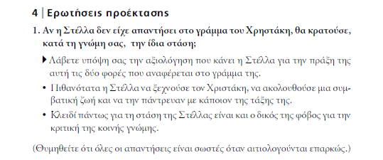
Ερωτήσεις Προέκτασης: Ενδεικτικό παράδειγμα
[Ξενόπουλος «Στέλλα Βιολάντη»]

Slide 40
Αναφορές
«Ακούστηκα μαζί του, και αυτό μου φθάνει»
«Αν δεν έγραφα εκείνο το γράμμα, δε θα μ’ ένοιαζε° μα τώρα που έγραψα, θα κάμω ό,τι μπορώ για να σώσω την υπόληψή μου. Θα μου τη σώσει ο γάμος; Θα μου τη σώσει ο θάνατος; Μου είναι αδιάφορο»

Slide 41
-
―ΠAPAΞENO
λέει
-
ΠOYΘENA ΔEN AKOYΓETAI
Από την Τράπεζα Θεμάτων: Ενδεικτικό παράδειγμα
ΣΑΧΤΟΥΡΗΣ MΙΛΤΟΣ (1919 -2005)
Ο Mότσαρτ
O Mότσαρτ μ' ένα μαύρο σκύλο τριγυρίζει τα καμμένα
σπίτια· ψάχνει κει μέσα στην καφτή τέφρα και την καρβου-
νίλα.
Σε μερικές γωνιές δεν έχουν ακόμη σβήσει οι φωτιές...
―ΠAPAΞENO -λέει- ΠOYΘENA ΔEN AKOYΓETAI
ΠIA H MOYΣIKH MOY...
(Το σκεύος, 1971)
O Mότσαρτ μ
’
ένα μαύρο σκύλο τριγυρίζει τα καμμένα
σπίτια
̇
ψά
χνει κει μέσα στην καφτή τέφρα και την καρβου
-
νίλα.
Σε μερικές γωνιές δεν έχουν ακόμη σβήσει οι φωτιές...
ΠIA H MOYΣIKH MOY.
, 1971)
(
Το σκεύος

Slide 42
Ερωτήσεις
α.
α1. Το ποίημα ανήκει στην παραδοσιακή ή στη μοντέρνα ποίηση; Να αναφέρετε τρία (3) στοιχεία της μορφής του ποιήματος που να δικαιολογούν την απάντησή σας.
α2. Πώς δικαιολογείτε τη χρήση των κεφαλαίων γραμμάτων στο ποίημα. Τι επιτυγχάνει ο ποιητής χρησιμοποιώντας αυτή τη μορφή;
β.
β1. Ποια εικόνα κυριαρχεί στο ποίημα και τι δηλώνεται με αυτήν;
β2. Να εντοπίσετε τα επίθετα που υπάρχουν στο ποίημα. Πώς συμβάλλουν στη δημιουργία της κεντρικής εικόνας του ποιήματος;

Slide 43
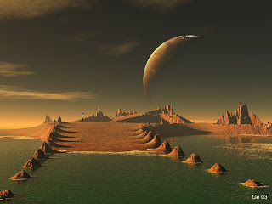
Ευχαριστώ

